Slide 1
Загадки по литературным сказкам
Предмет: литературное чтение
Выполнила учитель 1класса «А»
ГБОУ СОШ № 2088 «Грайвороново» г. Москвы
Кузина Е. Б.

Slide 2

Чиполлино
Он в Италии родился,
Он своей семьёй гордился.
Он не просто мальчик-лук,
Он надёжный, верный друг.

Slide 3
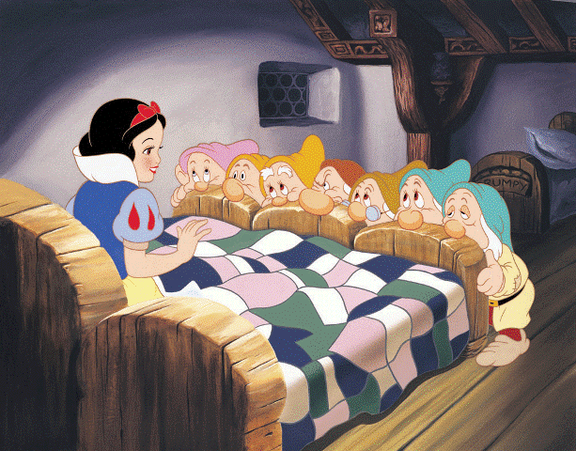
Белоснежка
Она была подружкой гномов
И вам, конечно же, знакома.

Slide 4
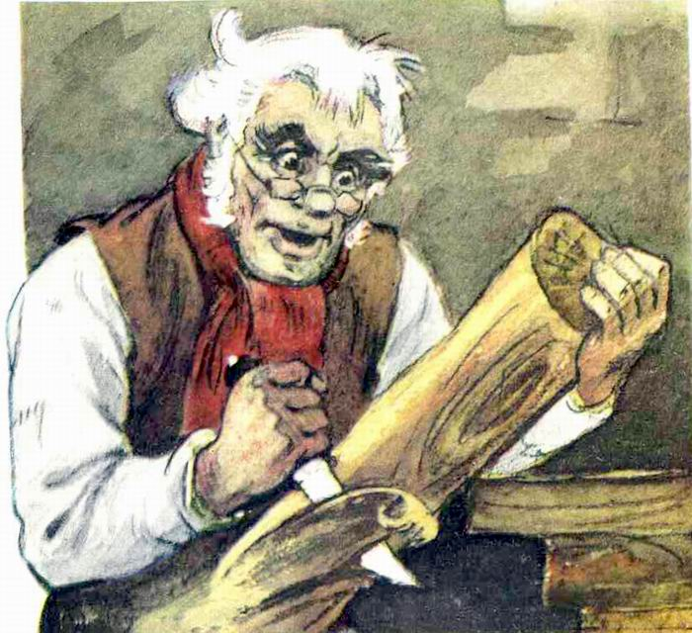
Папа Карло
Над простым моим вопросом
Не потратишь много сил.
Кто мальчишку с длинным носом
Из полена смастерил?

Slide 5
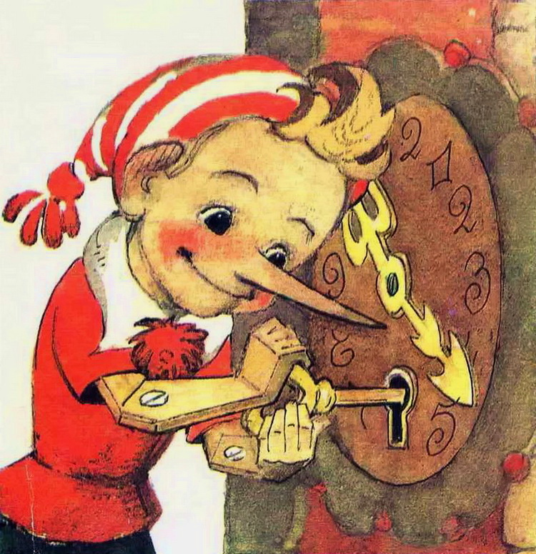
Буратино
У отца есть мальчик странный,
Необычный, деревянный,
На земле и под водой
Ищет ключик золотой,
Всюду нос сует свой длинный…
Кто же это?..

Slide 6

Возле леса, на опушке,
Трое их живет в избушке.
Там три стула и три кружки,
Три кроватки, три подушки.
Угадайте без подсказки,
Кто герои этой сказки?

Slide 7
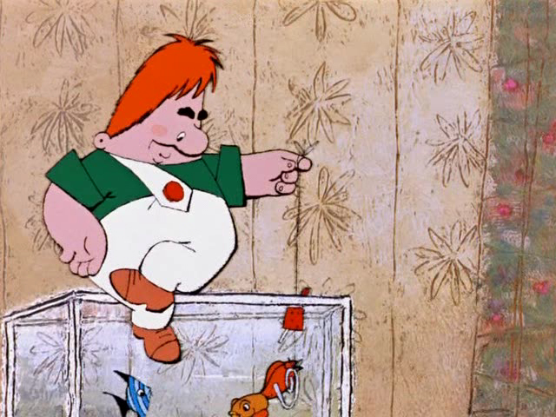
Карлсон
Толстяк живет на крыше,
Летает он всех выше.

Slide 8
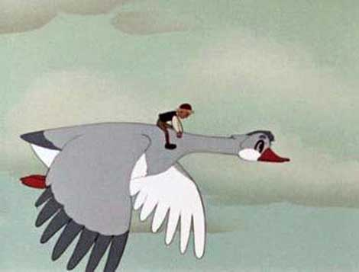
Нильс
Мальчик с гусями летал в поднебесье.
Как мальчика звали? Скажите все вместе!

